Slide 3
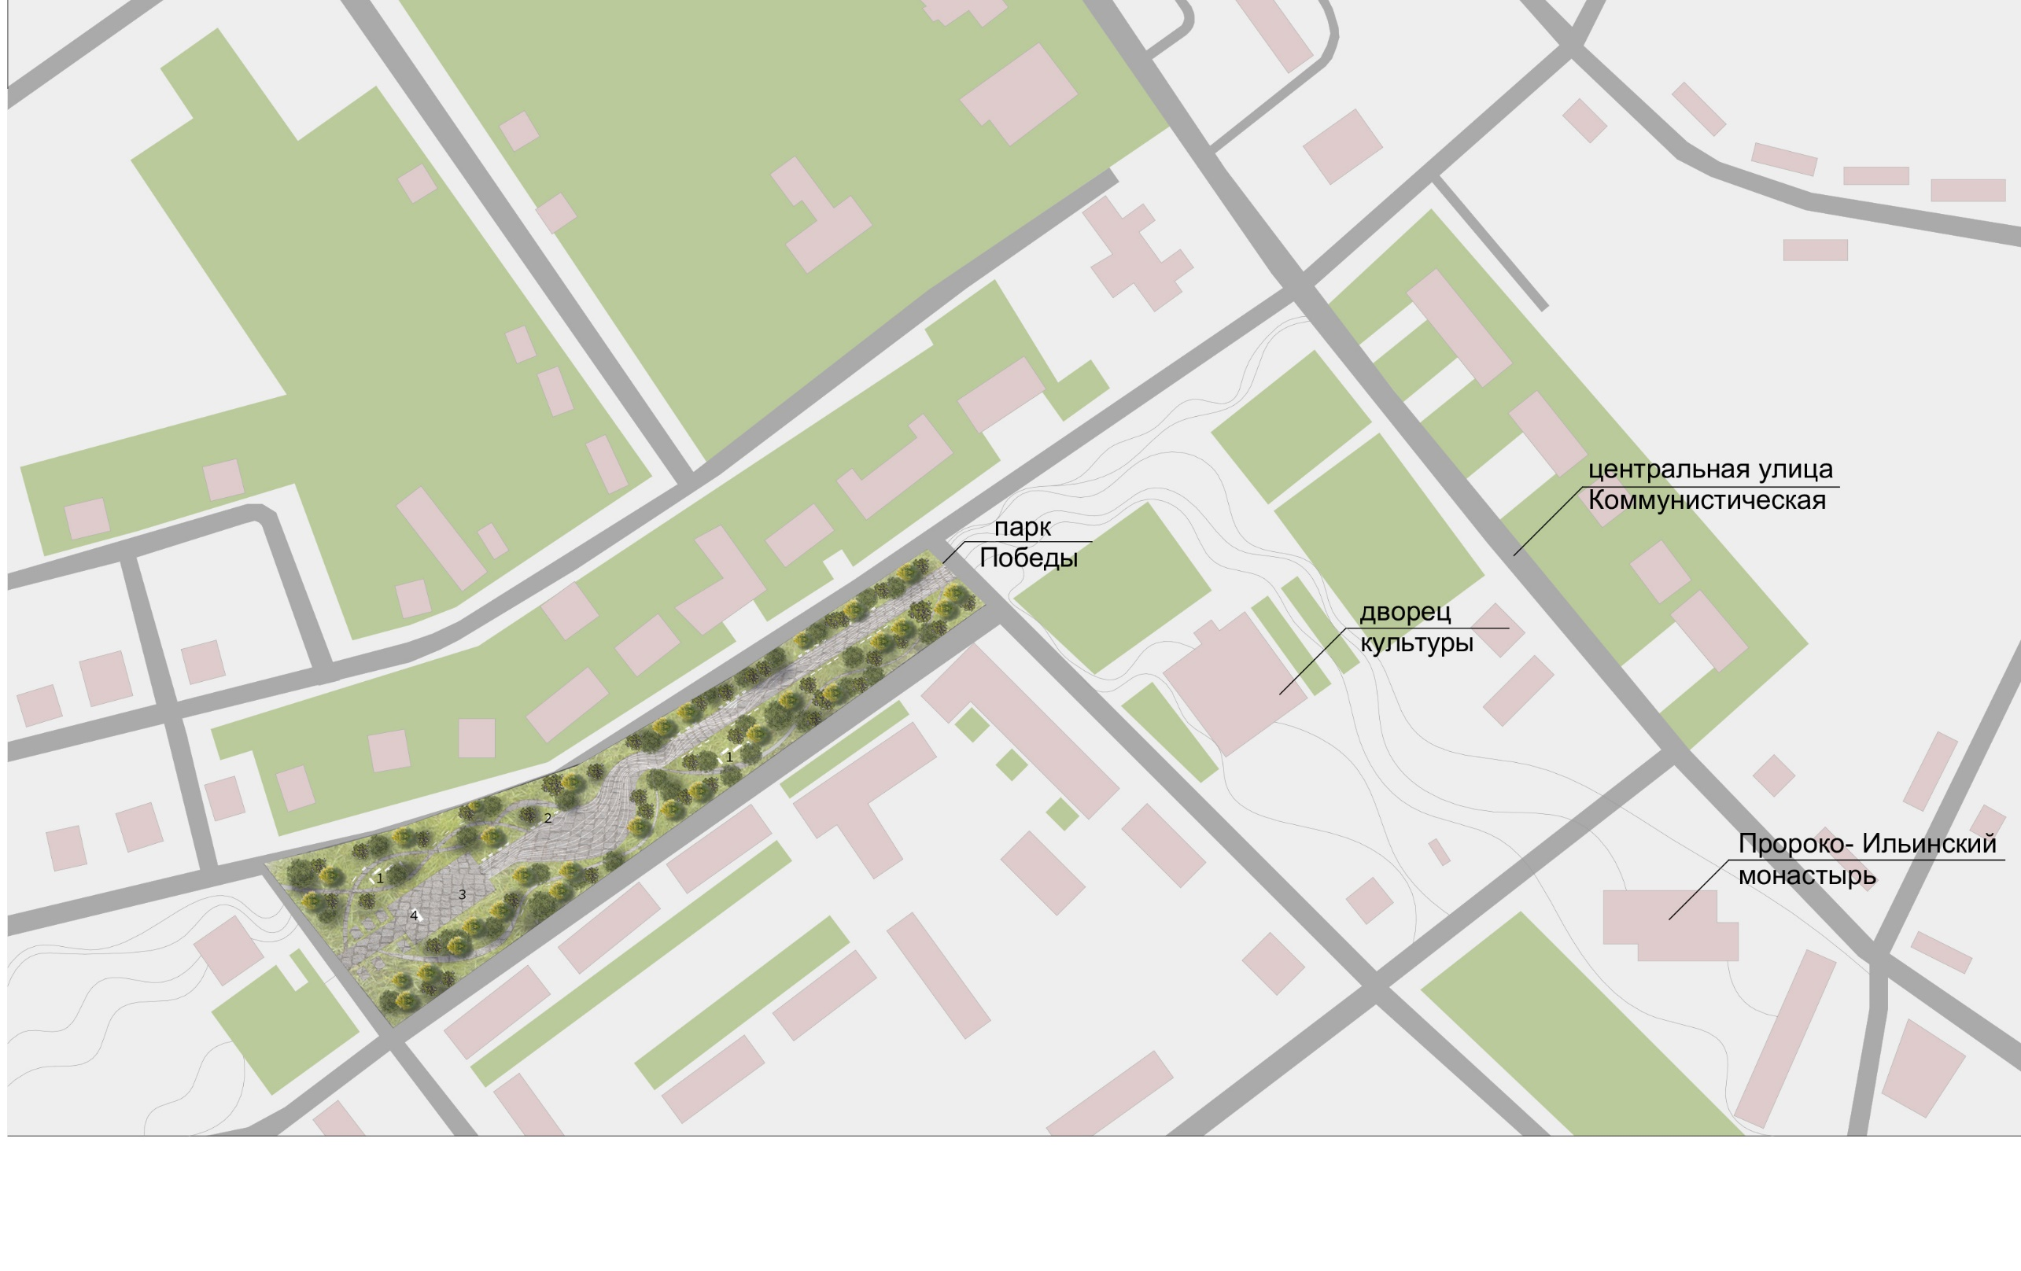
КОНЦЕПЦИЯ РАЗВИТИЯ СЕЛА МЕСЯГУТОВО

